Slide 1
資訊專題(一)
進度報告

Slide 2
專一進度
 | 七月 | 八月 | 九月 | 十月 | 十一月 | 十二月
學習Linux 作業系統架構 | ● | ● | ●
Linux kernel編譯 |  |  | ● | ●
System Calls & Process練習 |  |  |  | ● | ●
實作Android SourceCode取得 建置開發環境 |  |  |  |  | ● | ●

Slide 3
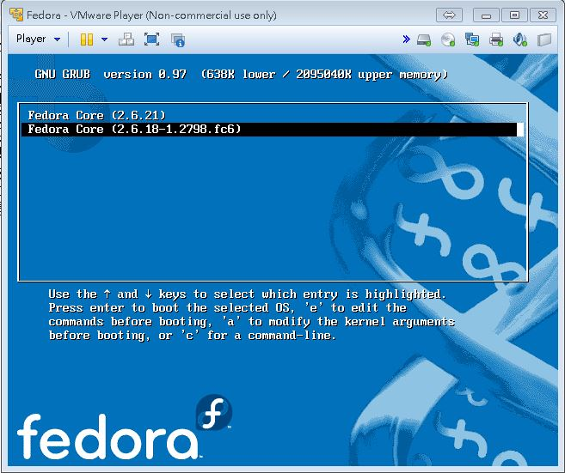
Linux kernel

Slide 4
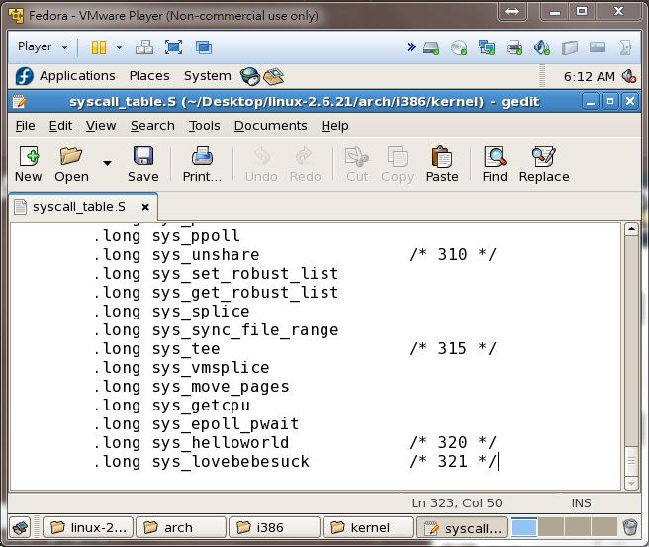
System Call Table

Slide 5
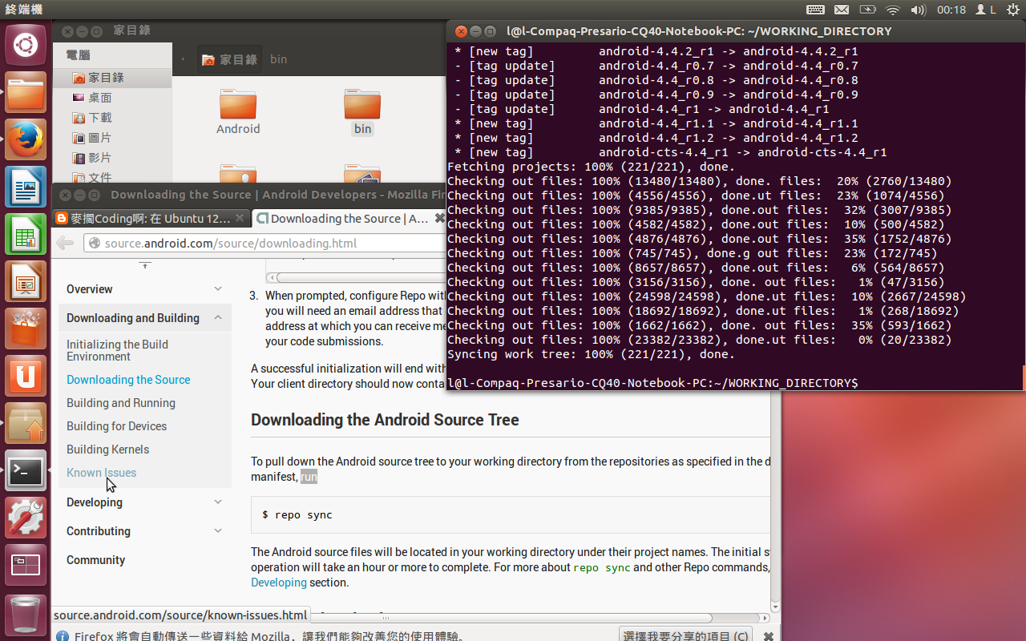
Android

Slide 6

E
n
d

